Slide 1



Slide 2
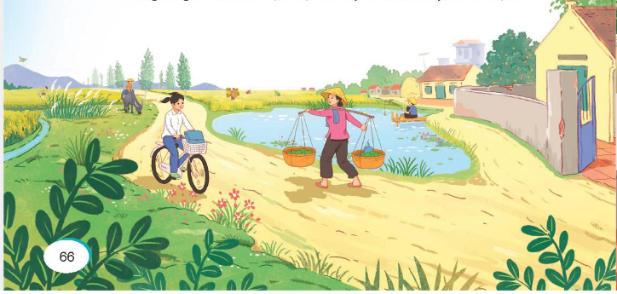
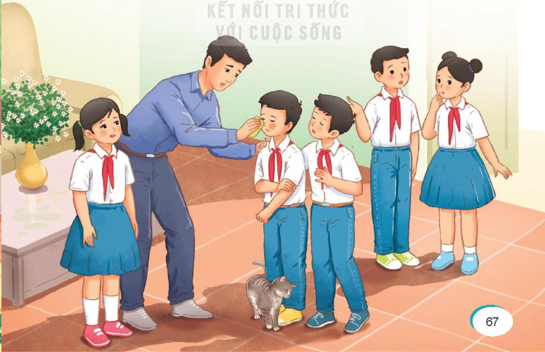

Slide 3
Quê tôi ở đây, con đường làng gồ ghề, vàng óng rơm mùa gặt, những lùm cây giấu đầy quả ổi, quả mâm xôi chín mọng.
/
/
/
/
/
/

Slide 4
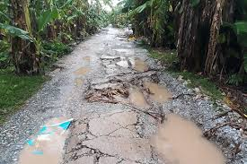
Đường gồ ghề

Slide 5
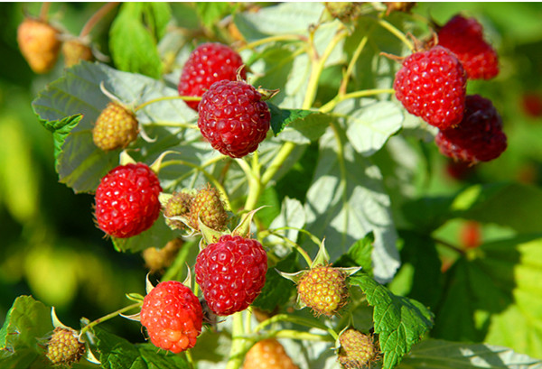
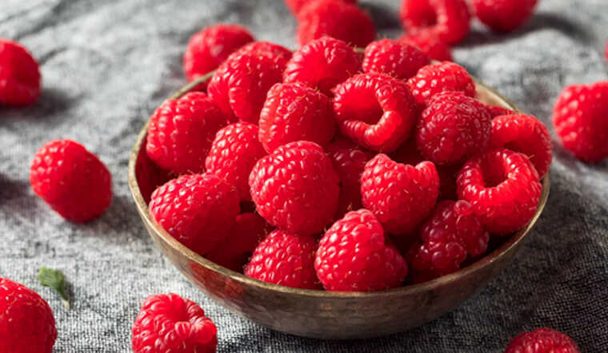
Quả Mâm Xôi

Slide 6





Nội dung của bài
Bài đọc kể về buổi chia tay của nhân vật tôi và các bạn trước khi cậu chuyển lên thành phố học. Qua câu chuyện trên tác giả muốn nhắn nhủ quê hương là nơi gắn bó, gần gũi với mỗi người đến kỳ lạ.

Slide 7


CÔ TRÒ LỚP 4C
TRÂN TRỌNG
CẢM ƠN !

